Slide 1

TYRANNY
Álvaro Antón
Raúl Torrijos Santos

Slide 2
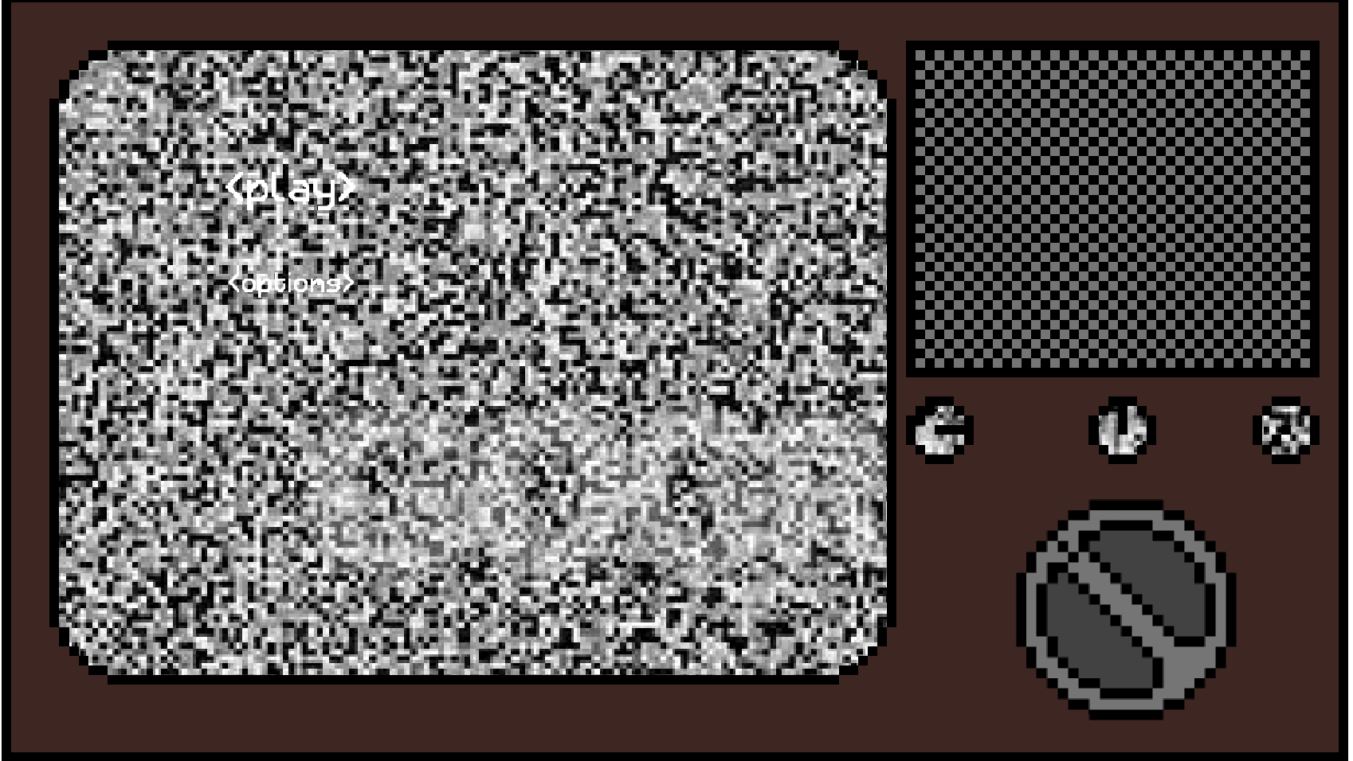
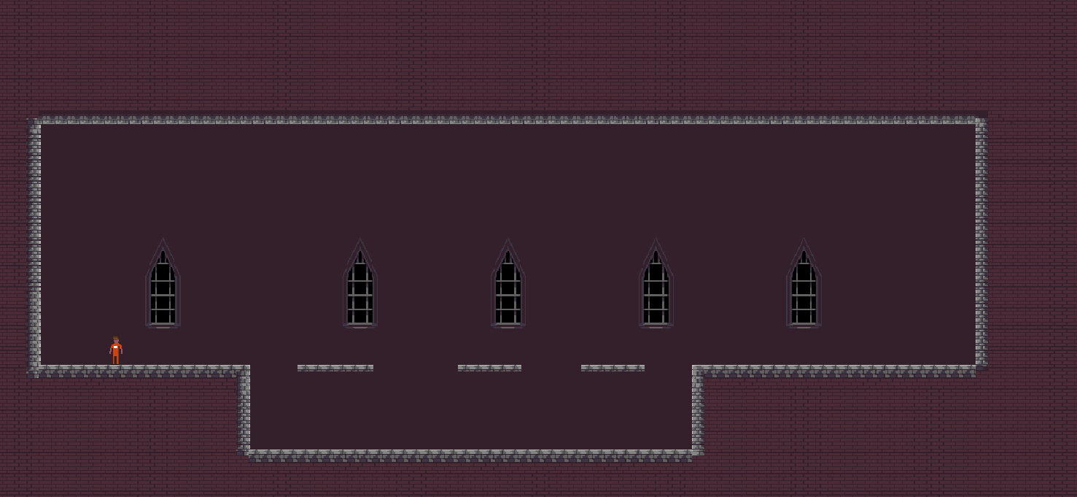
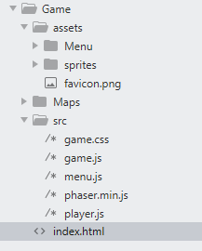
Implementación
Implementado:
Menú de inicio
Mapa de pruebas
Arquitectura
Notes:
hasta donde habéis llegado, qué cosas están aún mal, la arquitectura... Es decir, todo lo relevante a vuestro código.

Slide 3
Diseño
Objetivo:
3 niveles
Cambios:
descartada la idea de mapas dinámicos
Notes:
cambios que haya habido en el hito 1, hasta dónde queréis implementar, detalles interesantes generales y del hito.

Slide 4
Planificacion
https://trello.com/b/TD768hif/tyranny
Notes:
qué ha ido bien y mal. Si están todas las tareas/historias de usuario, si habéis planificado todo, si habéis estimado.

Slide 5


Arte
Herramientas:
piskelapp
Paint.net
Páginas
itch.io

Slide 6
Comunicación
https://raultorr.github.io/DVI/
Notes:
estado de la web, redes sociales, actividades extra que hayáis hecho.

